Slide 1
TK2523
Kimia Fisika
Aida Nur Ramadhani, M.T.
Dr. Ari Diana Susanti
Program Studi Teknik Kimia
Fakultas Teknik Universitas Sebelas Maret 2020

Slide 2
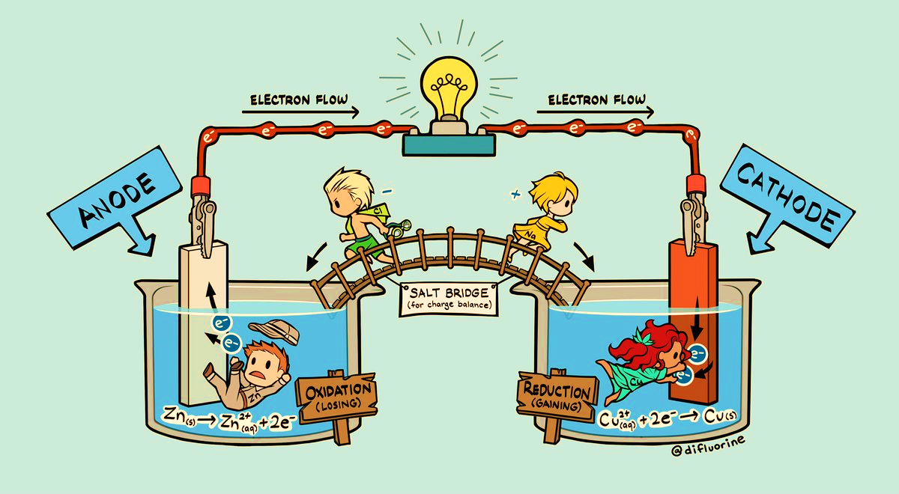
https://images.app.goo.gl/mP7m3qS6hWprXMei7
SEL ELEKTROKIMIA

Slide 3
Definisi.
Mempelajari mengenai reaksi di dalam suatu larutan yang berkaitan dengan pengukuran listriknya.
Menggunakan alat dasar = sel elektrokimia.
Sel terdiri atas dua elektroda; konduktor logam yang dicelupkan ke dalam elektrolit konduktor ion (dapat berupa larutan, padat, atau cairan); membentuk kompartemen elektroda.
Jika elektrolitnya berbeda, maka kedua kompartemen dihubungkan dengan jembatan garam; larutan elektrolit yang melengkapi sirkuit listrik dan memungkinkan sel itu berfungsi.

Slide 4
Sel elektrokimia
Sel Volta (sel galvani)
Memanfaatkan reaksi spontan (∆G < 0), untuk membangkitkan energi listrik, selisih energi reaktan (tinggi) dengan produk (rendah) diubah menjadi energi listrik.
Sistem reaksi melakukan kerja terhadap lingkungan.
Sel Elektrolisa
Memanfaatkan energi listrik, untuk menjalankan reaksi non spontan (∆G > 0) → elektrolisis.
Lingkungan melakukan kerja terhadap sistem.

Slide 5
ELEKTRODA
Elektroda terbagi menjadi dua jenis yaitu anoda dan katoda.
Setengah reaksi oksidasi terjadi di anoda.
Elektron diberikan oleh senyawa teroksidasi (zat pereduksi) dan meninggalkan sel melalui anoda.
Setengah reaksi reduksi terjadi di katoda.
Elektron diambil oleh senyawa tereduksi (zat pengoksidasi) dan masuk sel melalui katoda

Slide 6
SETENGAH REAKSI
Setiap reaksi redoks dapat dinyatakan sebagai jumlah dari 2 setengah-reaksi.
Menyatakan reaksi yang memperlihatkan kehilangan dan perolehan elektron.
Zat yang tereduksi dan teroksidasi di dalam setengah reaksi membentuk pasangan redoks, dinyatakan dalam Oks / Red.
Misal: Cu²⁺ / Cu dan Zn²⁺ / Zn

Slide 7
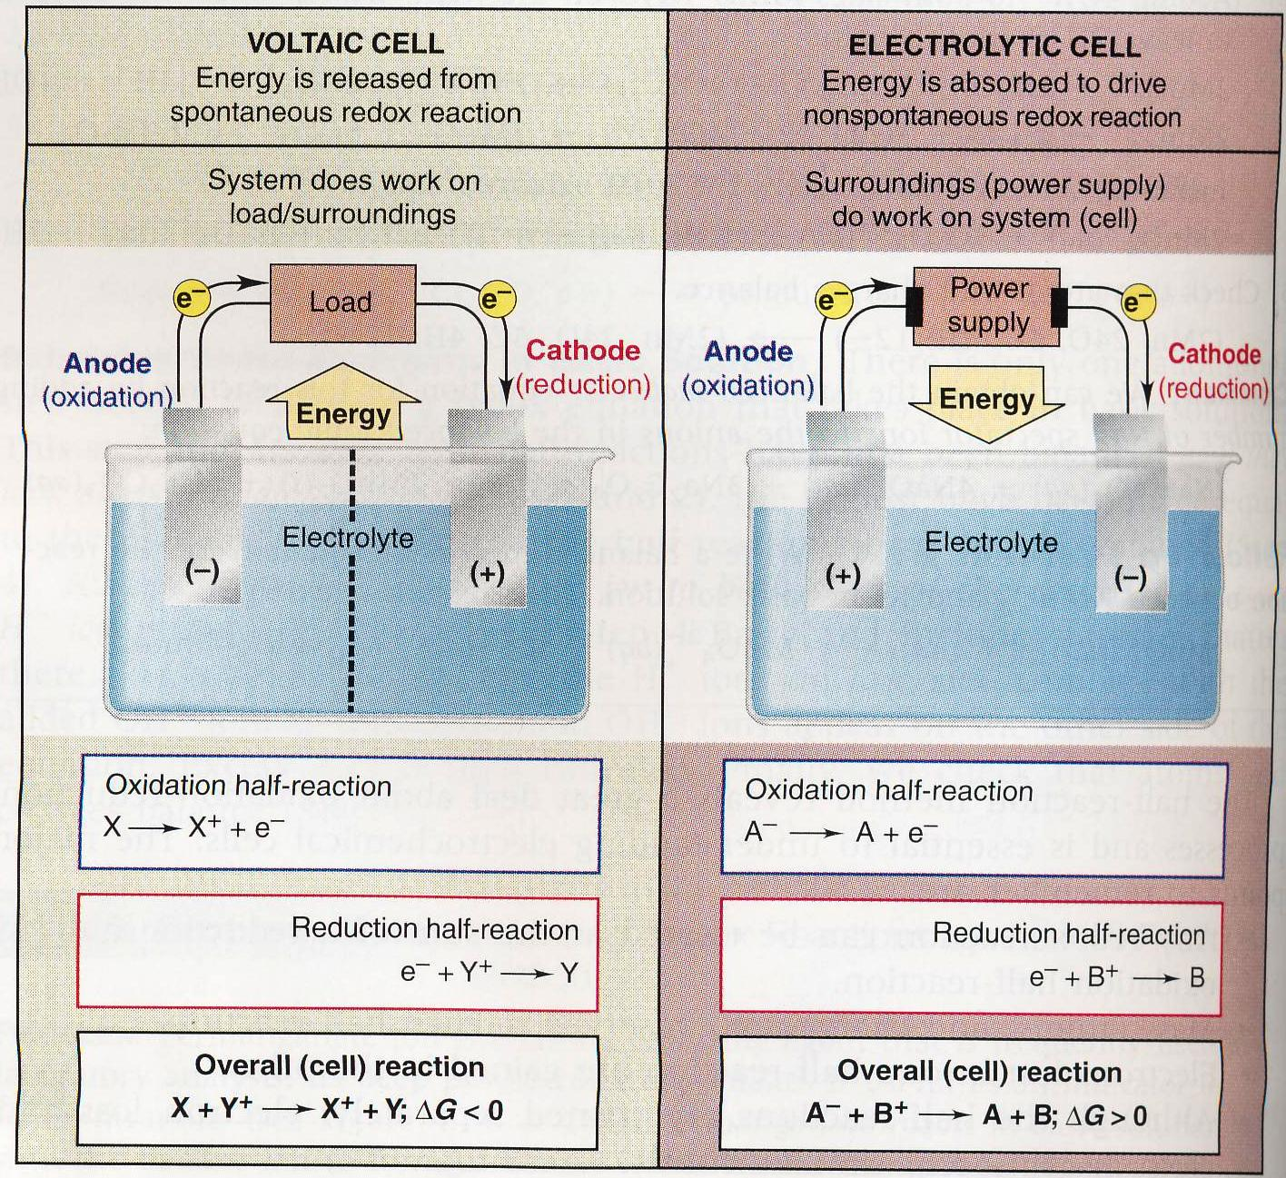

Slide 8
SEL VOLTA

Slide 9
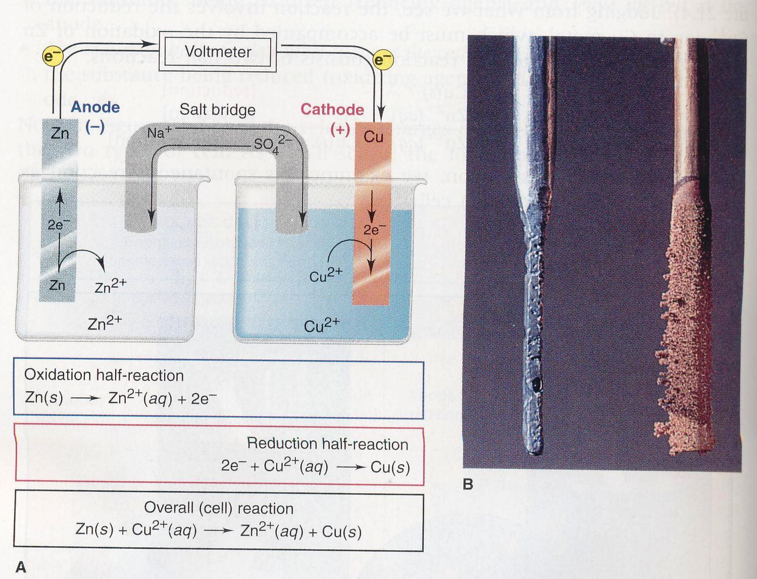
SEL VOLTA

Slide 10
Penjelasan gambar:
Setengah sel oksidasi: anoda berupa batang logam Zn dicelupkan dalam ZnSO₄.
Setengah sel reduksi: katoda berupa batang logam Cu dicelupkan dalam CuSO₄.
Terbentuk muatan → anoda bermuatan negatif dan katoda bermuatan positif.
Kedua sel juga dihubungkan oleh jembatan garam, yaitu tabung berbentuk U terbalik berisi pasta elektrolit yang tidak bereaksi dengan sel redoks; gunanya untuk menyeimbangkan muatan ion (kation dan anion); atau elektroda inaktif misalnya grafit dan platinum.

Slide 11
Notasi Sel Volta
Sel Volta dinotasikan dengan cara yang telah disepakati.
Untuk sel Zn/Cu²⁺:
Zn(s) | Zn²⁺(aq) ║ Cu²⁺(aq) | Cu(s)
Bagian anoda (setengah sel oksidasi) dituliskan di sebelah kiri bagian katoda.
Garis lurus menunjukkan batas fasa yaitu adanya fasa yang berbeda (aqueous vs solid), jika fasanya sama maka digunakan tanda koma.
Untuk elektroda yang tidak bereaksi ditulis dalam notasi diujung kiri dan ujung kanan.

Slide 12
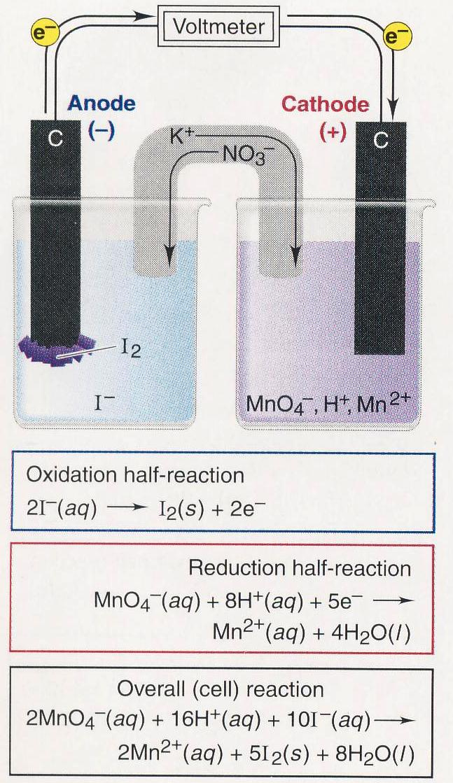
Sel Volta dengan Elektroda Inaktif
Grafit | I⁻(aq) | I₂(s)║H⁺(aq), MnO₄⁻ (aq), Mn²⁺(aq) | Grafit

Slide 13
POTENSIAL SEL.
Energi listrik dari sel volta berbanding lurus dengan beda potensial antara kedua elektroda (voltase), atau disebut juga potensial sel (E_{sel}) atau gaya electromotive (emf).
Untuk proses spontan → Esel > 0, semakin positif Esel semakin banyak kerja yang bisa dilakukan oleh sel.
Satuan yang digunakan 1 V = 1 J/C
Potensial sel sangat dipengaruhi oleh suhu dan konsentrasi, oleh karena itu potensial sel standar diukur pada keadaan standar (298 K, 1 atm untuk gas, 1 M untuk larutan dan padatan murni untuk solid).

Slide 14
Potensial elektroda standar (Eº_{setengah-sel})
Potensial elektroda standar adalah potensial yang terkait dengan setengah reaksi yang ada (wadah elektroda).
Menurut kesepakatan potensial elektroda standar selalu ditulis dalam setengah reaksi reduksi.
Bentuk teroksidasi + ne → bentuk tereduksi
Potensial elektroda standar seperti halnya besaran termodinamika dapat dibalik dengan mengubah tandanya.
$$E_{1/2 sel}^{0}$$
$$E_{sel}^{0}=E_{katoda}^{0}−E_{anoda}^{0}$$

Slide 15
Potensial Elektroda Standar
Potensial elektroda standar setengah reaksi rujukan dengan nilai 0, untuk reaksi:
2H⁺(aq, 1 M) + 2e → H₂(g, 1 atm) Eº_{rujukan} = 0
H₂(g, 1 atm) → 2H⁺(aq, 1 M) + 2e –Eº_{rujukan} = 0
Dengan nilai rujukan tersebut, kita bisa:
menyusun sel volta yang menggunakan elektroda hidrogen standar (EHS) sebagai salah satu elektrodanya.
mengukur potensial sel dengan alat ukur, kemudian kita dapat menentukan potensial elektroda standar banyak zat secara luas.

Slide 16
Kekuatan Relatif Oksidator dan Reduktor
Semua nilai adalah relatif terhadap elektroda hidrogen standar (referensi)
2H⁺ (aq, 1 M) + 2e ⇔ H₂ (g, 1 atm)
Semua setengah reaksi ditulis sebagai reaksi reduksi → semua reaktan adalah pengoksidasi dan semua produk adalah pereduksi.
Nilai E⁰ = setengah reaksi tertulis.
Semakin positif nilainya semakin besar kecenderungan reaksi tersebut terjadi, sangat spontan.
Nilai E⁰ memiliki nilai yang sama, tapi berubah tanda jika reaksinya dibalik.
Berdasarkan tabel semakin keatas semakin oksidator dan semakin kebawah semakin reduktor

Slide 17
Reaksi Redoks Spontan
Setiap reaksi redoks adalah jumlah dari kedua setengah reaksi, sehingga akan ada reduktor dan oksidator ditiap-tiap sisi reaksi.
Berdasarkan tabel, maka reaksi spontan ($E_{sel}^{0}>0$) akan terjadi antara oksidator (sisi reaktan) dan reduktor (sisi produk) yang terletak dibawahnya.
Misal Cu²⁺ (kiri) dan Zn (kanan) bereaksi spontan, Zn terletak dibawah Cu²⁺.

Slide 18
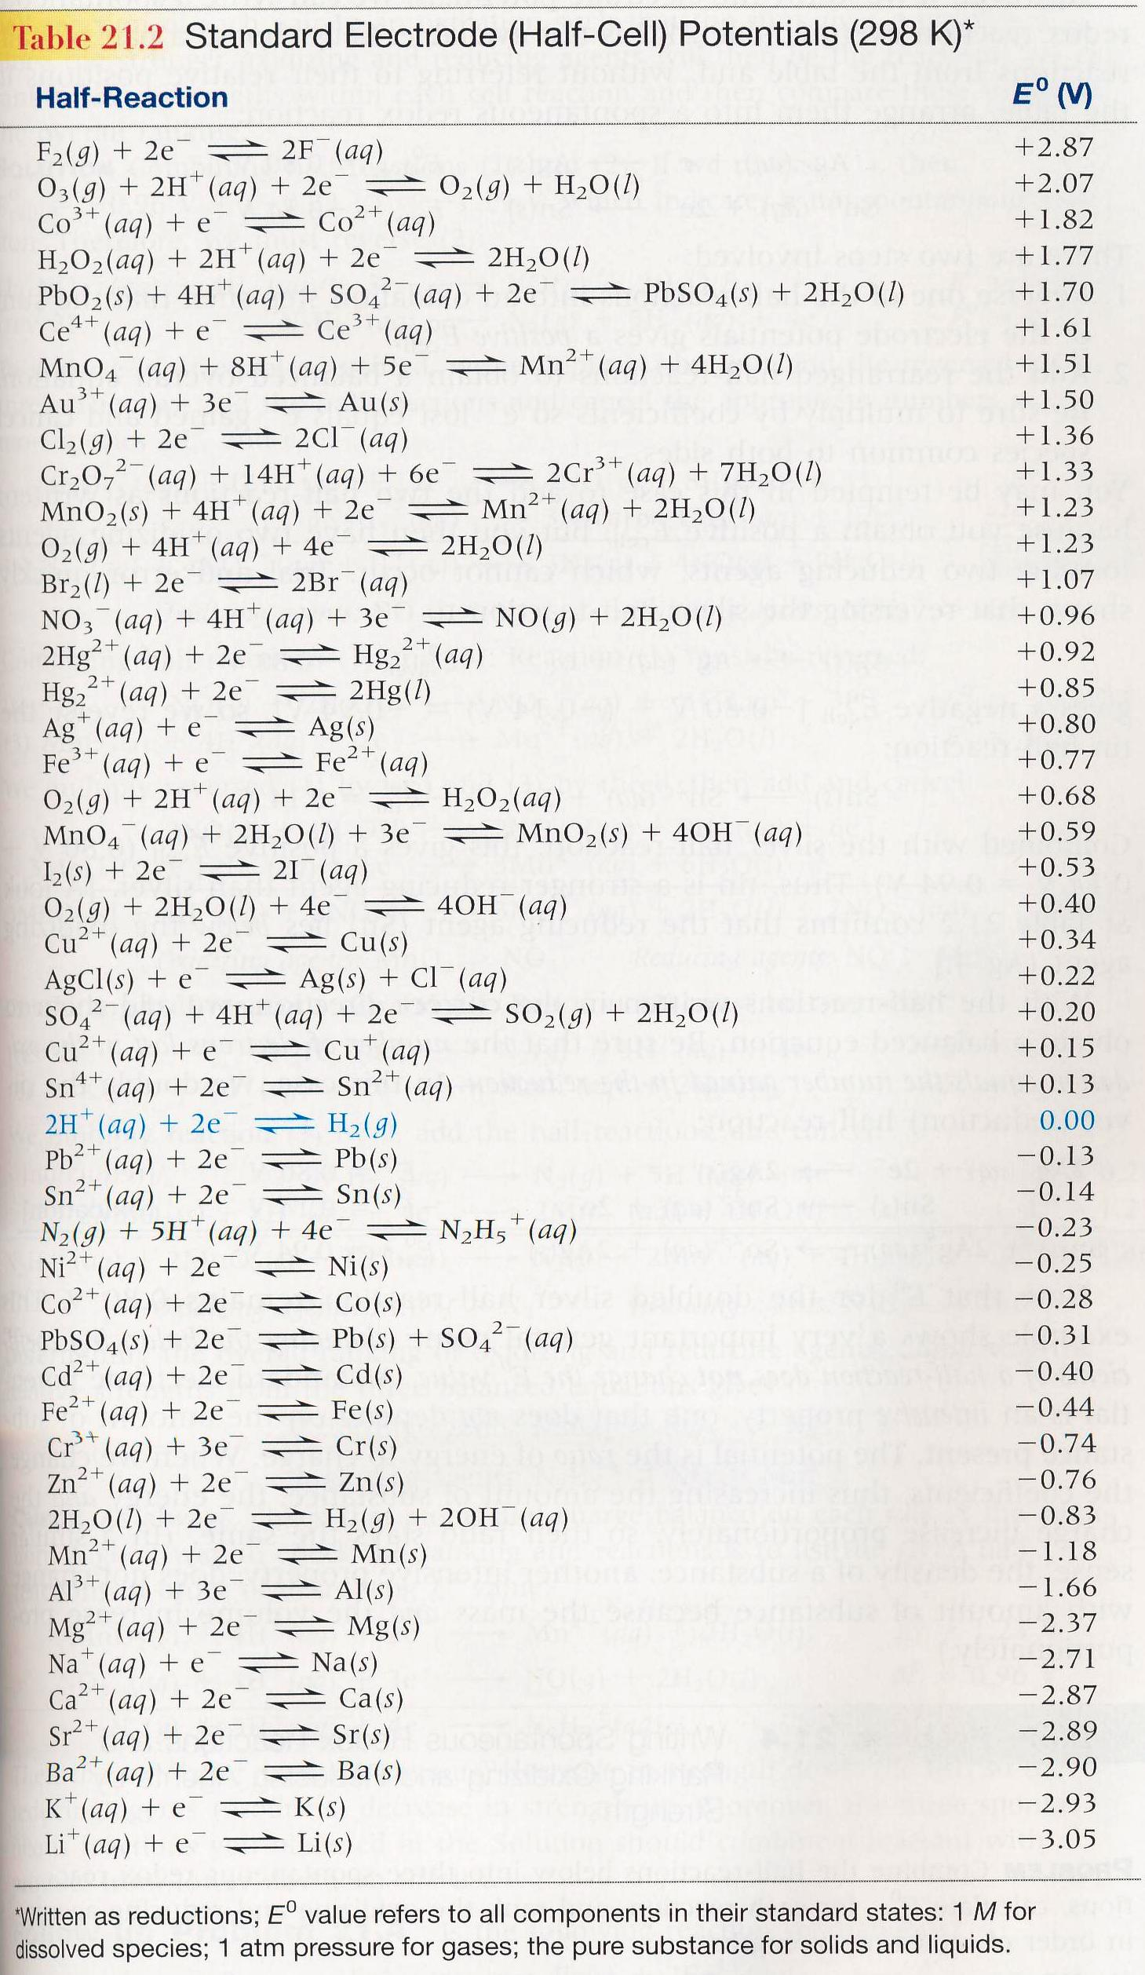

Slide 19
Reaktifitas Relatif Logam
Logam yang dapat menggantikan H₂ dari asam → $E_{sel}^{0}$ bernilai positif maka H₂ akan terlepas.
Logam yang dapat menggantikan H₂ dari air → logam yang terletak dibawah reduksi air.
Logam yang dapat menggantikan logam lain dari larutannya → logam yang terletak di bagian bawah tabel dapat mereduksi logam yang terletak dibagian atas tabel

Slide 20
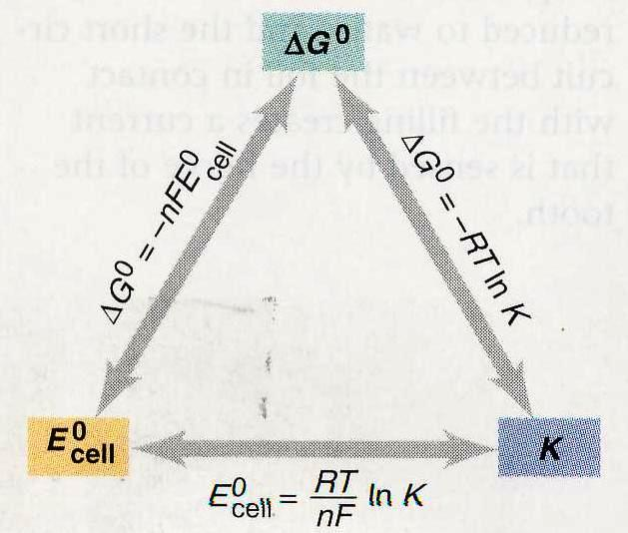
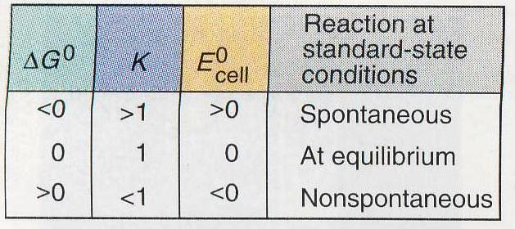
Potensial Sel Standar dan Konstanta Kesetimbangan
F = konstanta Faraday =96.485 kC/mol

Slide 21
Pengaruh Konsentrasi terhadap Potensial Sel
Sejauh ini potensial sel standar diukur dari potensial setengah sel juga pada keadaan standar sementara kebanyakan sel volta tidak beroperasi pada keadaan standarnya
Berdasarkan persamaan yang telah diketahui:
∆G = ∆Gº + RT ln Q sedangkan
∆G = -nFE_{sel} ; juga ∆Gº = -nFEº_{sel} sehingga
-nFE_{sel} = -nFEº_{sel} + RT ln Q
E_{sel} = Eº_{sel} – (RT/nF) ln Q (Persamaan Nernst)

Slide 22
Oxidant + ne → reductant
$$E_{sel}=E_{sel}^{0}−\frac{RT}{nF}lnQ=E_{sel}^{0}−\frac{RT}{nF}ln\frac{[oxidant]}{[reductant]}$$
Dengan
E=PE dalam volt R=tetapan gas (8,314J/Kmol)
Eº=PES dalam volt T=suhu (K)
F = tetapan Faraday (96.500 C)
Zn(s) + Cu²⁺(aq) → Zn²⁺(aq) + Cu(s)
Q = [Zn²⁺]/[Cu²⁺]
Eºsel = Eºelektroda kanan-Eºelektroda kiri

Slide 23
Reaksi redoks dengan persamaan umum:
aA + bB → cC + dD
Persamaan Nernst:
Contoh:
Co²⁺ + 2e → Co Eº = -0,277 volt
Ni²⁺ + 2e → Ni Eº = -0,25 volt

Slide 24
Co | Co²⁺ (1 M) || Ni²⁺ (1 M) | Ni
Reaksi sel: Co + Ni²⁺ → Co²⁺ + Ni
Eº= Eº (Ni²⁺/Ni) - Eº (Co²⁺/Co)
= -0,250 + 0,277 = + 0,027 volt
Pada 298ºK:
Maka:

Slide 25
Aplikasi Persamaan Nernst
Saat Q < 1 sehingga [reaktan] > [produk] maka E_{sel} > Eº_{sel}
Saat Q = 1 sehingga [reaktan] = [produk] maka E_{sel} = Eº_{sel}
Saat Q > 1 sehingga [reaktan] < [produk] maka E_{sel} < Eº_{sel}
Jika kita memasukkan nilai R dan T pada 298
E_{sel} = Eº_{sel} – (0,0591 / n) log Q (pada 25ºC)

Slide 26
SEL ELEKTROLISA

Slide 27
Sel Elektrolisa
Prinsip kerja sel elektrolisa adalah energi listrik dari sumber eksternal akan mendorong berlangsungnya reaksi tidak spontan → reaksi elektrolisis.
Sel Volta:
Sn(s) → Sn²⁺ + 2e (anoda; oksidasi)
Cu²⁺ + 2e → Cu(s) (katoda; reduksi)
Sn(s) + Cu²⁺ → Sn²⁺ + Cu(s) Eo = 0,48 V
Sel Elektrolisa:
Cu(s) → Cu²⁺ + 2e (anoda; oksidasi)
Sn²⁺ + 2e → Sn(s) (katoda; reduksi)
Oksidasi terjadi di anoda, reduksi terjadi di katoda, tapi arah aliran elektron dan tanda elektroda kebalikan sel volta.

Slide 28
Memperkirakan Produk Elektrolisa
Elektrolisis lelehan garam murni:
Contoh:
CaCl₂(l) maka kation akan tereduksi dan anion akan teroksidasi
2Cl⁻(l) → Cl₂(g) + 2e (anoda; oksidasi)
Ca²⁺(l) + 2e → Ca(s) (katoda; reduksi)
Ca²⁺ + 2Cl⁻ → Ca(s) + Cl₂(g) (overall)
Elektrolisis Lelehan campuran garam
Zat yang lebih mudah teroksidasi (reduktor kuat) akan bereaksi di anoda dan zat yang lebih mudah tereduksi (oksidator kuat) akan bereaksi di katoda.
Campuran NaCl dan MgBr₂ dilelehkan dan dielektrolisis, prediksikan zat yang terbentuk di anoda dan katoda?

Slide 29
Elektrolisis Air:
Air dapat mengalami reaksi oksidasi maupun reduksi, keduanya reaksi tidak spontan
2H₂O(l) → O₂(g) + 4H⁺ + 4e E = -0,82 V
2H₂O(l) + 2e → H₂(g) + 2OH⁻ E = -0,42 V
2H₂O(l) → 2H₂(g) + O₂(g) E = -1,24V
Pembentukan H₂ dan O₂ memerlukan voltase tambahan terkait faktor kinetik, sehingga potensial elektroda perlu tambahan 0,4 sd 0,6 V

Slide 30
Elektrolisis Larutan Ion:
Saat ada dua ½ reaksi mungkin terjadi di elektroda, maka yang akan terjadi adalah salah satu reaksi yang memiliki potensial elektroda positif (kurang negatif).
Apa yang terjadi saat larutan KI dielektrolisis?
Kemungkinan reduksi:
K⁺(aq) + e → K(s) Eº = -2,93 V
2H₂O(l) + 2e → H₂(g) + 2OH⁻ E = -0,42 V
Maka H₂ yang terbentuk di katoda.
Kemungkinan oksidasi:
2I⁻(aq) → I₂(s) + 2e Eº = -0,53 V
2H₂O(l) → O₂(g) + 4H⁺ + 4e E = -0,82 V
Maka I₂ akan terbentuk di anoda.

Slide 31
Pada sel elektrolisis berlaku:
KATODA
Terjadi reaksi reduksi (penurunan bilangan oksidasi)
Katoda bermuatan negatif (−), ion yang ditarik adalah bermuatan positif (+) / kation.
Selain itu, untuk menentukan kation yang bereaksi di katoda perhatikan dulu ketentuan berikut:
Bentuk Larutan
Jika ion-ion yang ada berasal dari logam alkali, alkali tanah, Al dan Mn maka jangan ditulis direaksinya. Sebagai gantinya adalah air yang direduksi.
Bentuk Lelehan
Jika digunakan elektroda inert maka kation direduksi di katoda dan anion di anoda

Slide 32
Pada sel elektrolisis berlaku:
ANODA
Terjadi reaksi oksidasi (kenaikan bilangan oksidasi).
Anoda bermuatan positif, ion yang ditarik ke situ bermuatan negatif (−) atau anion.
Untuk menentukan mana yang bereaksi di anoda, perhatikan ketentuan berikut:
Jika anoda tidak dibuat dari logam inert, maka anoda akan teroksidasi
Jika logam inert sebagai elektrodanya (semisal Pt, Au, grafit atau C), jangan ditulis di reaksi.
Jika ion sisa asam oksidator sebagai elektrodanya semisal SO₄²⁻, NO₃⁻, ClO₃⁻, PO₄³⁻ , maka ganti dengan air.
Jika menemukan ion-ion halida sebagai elektrodanya, misal Br⁻, Cl⁻, I⁻ , maka tulis di reaksinya.

Slide 33
Konklusi.
Kation logam kurang aktif akan tereduksi.
→ termasuk Emas, Perak, Tembaga, Kromium, Platinum dan Kadmium.
Kation logam yang lebih aktif tidak tereduksi.
→ termasuk gol 1A, 2A dan Alumunium, yang mengalami reduksi air → gas H₂
Semua anion akan teroksidasi termasuk halida, kecuali anion F⁻ (Eº = -2,87 V)
Anion yang tidak teroksidasi, mencakup F⁻ dan oksoanoin SO₄²⁻, CO₃²⁻, NO₃⁻, PO₄³⁻ , karena bilangan oksidasinya sudah tertinggi, air akan teroksidasi membentuk gas O₂.

Slide 34
Contoh Soal.
Tuliskan reaksi elektrolisis larutan NaCl dalam air, dan menggunakan elektroda inert Karbon (C)
Dalam larutan NaCl terdapat ion Na⁺, ion Cl⁻ dan molekul air.

Slide 35
Penyelesaian:
Dalam larutan NaCl terdapat ion Na⁺, ion Cl⁻ dan molekul air.
Reaksi di katoda.
Karena (E⁰ Na⁺) < (E⁰ H₂) , maka akan terjadi reduksi ion H⁺ atau molekul H₂O menjadi gas hidrogen. Di katoda : 2 H⁺ (aq) + 2e → H₂ (g) atau 2H₂O (l) + 2e → H₂ (g) + 2OH⁻ (aq) Di katoda akan terjadi kelebihan ion OH- maka larutan di sekitar katoda bersifat basa
Reaksi di anoda.
Di anoda terdapat ion Cl⁻ dan molekul air, karena (E⁰ Cl⁻) < (E⁰ H₂O), maka ion Cl⁻ akan mengalami oksidasi menjadi gas klorin (Cl₂). Di katoda : 2 Cl⁻ (aq) → Cl₂ (g) + 2e

Slide 36
Stoikiometri Elektrolisa
Hukum Elektrolisis Faraday:
Jumlah zat yang dihasilkan pada masing-masing elektroda berbanding lurus dengan jumlah aliran muatan yang melewati sel
Konstanta Faraday (F) = 9,65 x 104 C/mol e)
Jumlah muatan yang mengalir per detik = A
1 Ampere (A) = 1 Coulomb/detik
1 A = 1 C/det A x det = C

Slide 37
Ag⁺ (aq) +e → Ag
Cu²⁺ (aq) +2e → Cu
Al³⁺ (aq) +3e → Al
2Cl⁻ (aq) → Cl₂(g) +2e
1mol elektron akan mereduksi dan mengendapkan 1 mol Ag⁺ atau 0,5 mol Cu²⁺ atau 0,33 mol Al³⁺.
Pada oksidasi 2 mol Cl⁻ menjadi 1 mol Cl₂, melepaskan 2 mol elektron.
Jadi, besarnya listrik yang diperlukan untuk mereduksi Ag⁺ , Cu²⁺ , dan Al³⁺ berturut-turut 1, 2 dan 3 Faraday.

Slide 38
Contoh Soal.
Berapa gram klor yang dihasilkan pada elektrolisis leburan NaCl dengan arus 1 ampere selama 15 menit
Penyelesaian:
1 ampere selama 15 menit = 1x 15 x 60 = 900 C
1 Faraday menghasilkan 35,45 gram Cl₂
0,009333 Faraday menghasilkan = 0,331 gram Cl₂

Slide 39
Contoh Soal.
Dalam suatu industri pengolahan megnesium secara elektrolisis dihasilkan 50 kg magnesium per jam. Hitung arus listrik yang diperlukan!
Penyelesaian:
$$50 \frac{kg}{jam} Mg=\frac{50.000 g/jam}{24,3 g/mol}=2.057,6 \frac{mol Mg}{jam}$$
$$Kapasitas per detik=2.057,6 \frac{mol Mg}{jam}×\frac{1 jam}{3.600 detik}=0,57 mol Mg/detik$$
Reaksi : Mg²⁺ (aq) +2e → Mg
1 mol Mg memerlukan 2 Faraday
0,57 mol Mg memerlukan 1,14 Faraday atau 1,4 x 96.500 C= 110.010 Coulomb
Jadi, arus yang diperlukan 110.010 A = 1,1 x 10⁵ A

